Slide 1
Лекція 3.
Біопаливо
ПЛАН
Основні терміни і визначення
Термохімічні методи
Біохімічні методи
Особливості використання метанолу, етанолу і біодизеля як палива для автомобілів
Запитання

Slide 2
Основні терміни і визначення
Біопаливо – органічні матеріали (деревина, відходи деревообробної промисловості, спирти та ін.), які використовують для виробництва енергії.
Зола –мінеральний продукт, що утворюється в результаті спалювання органічних речовин.
Пелети –деревні гранули, що мають форму циліндра діаметром 6-10 мм і довжиною 50 мм, які виготовляють методом пресування.
Піроліз – термічний розклад органічних з’єднань (деревини, нафти, вугілля і т.д.) під час нагрівання без кисню або часткове спалювання з обмеженим доступом кисню.
Газифікація –різновид піролізу, під час якого паливо реагує з обмеженою кількістю кисню або повітря для перетворення вуглецю, який міститься в паливі, на горючі гази в результаті високотемпературного нагрівання (1000- 2000 °С).
Етерифікація – реакція утворення складних ефірів в результаті взаємодії кислот і спиртів.
Біодизель – біопаливо на основі рослинних чи тваринних жирів, а також продуктів їх етерифікації.

Slide 3
Біопаливо – один з найпоширеніших джерел відновлювальної енергетики на основі використання біомаси. Щорічно приріст біомаси у світі оцінюють у 200 млрд. тонн в перерахунку на суху речовину, що енергетично еквівалентно 80 млрд. тонн нафти. Зважаючи на обсяг сировини, біопаливо є одним з перспективних джерел відновлювальної енергетики. Основним видом біопалива є деревина, яку після механічного обробляння (сушіння, подрібнення) можна використовувати замість вугілля, мазуту і газу в котельнях і тепло-електро централях малої і середньої потужності. У результаті хімічної обробки з деяких рослинних культур можна отримати дизпаливо, мастила, метан, етанол, біогаз, що дозвлоляє повністю або частково відмовитись від використання викопних джерел енергії.

Slide 4
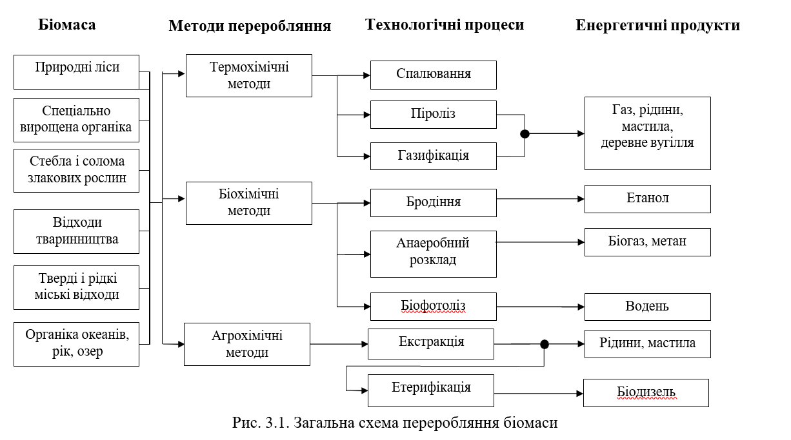

Slide 5
Термохімічні методи
Спалювання біомаси
Спалювання біомаси є одним з найдавніших методів її використання. Лише з середини ХХ сторіччя для отримання теплової енергії використовують викопні джерела енергії, оскільки вони мають більшу питому теплоту згорання і технологічність. Дані з питомої теплоти згорання різних видів палива наведено в табл. 3.1.
Таблиця 3.1. Питома теплота згорання різних видів палива
Вид палива | Питома теплота згорання МДж/кг
Деревина:
- Зелена | 8
- Сезонна | 13
- Висушена | 16
Рисове лушпиння | 12-15
Цукрова тростина
Відходи тваринництва
Торф
Метан | 55
Бензин | 47
Гас | 46
Дизпаливо | 46
Сира нафта | 43-46
Вугілля | 20-30

Slide 6
З аналізу даних, наведених у табл. 3.1, можна зробити висновок, що викопні джерела енергії мають в 2-3 рази більшу питому теплоту згорання. Із урахуванням економічних та екологічних факторів, біопаливо використовувати доцільніше. Джерелом для цього виду біопалива є відходи деревообробної промисловості, сільського господарства або спеціально вирощена деревина (верба, тополя, евкаліпт). Властивості деревного палива змінюються в широких межах залежно від типу деревини, місця і сезону збирання, методом зберігання і транспортування. Наприклад вміст вологи у деревині може коливатись в межах (2-75) %. Внаслідок підвищення вологості температура спалювання деревини знижується, що сповільнює процес горіння і збільшує обсяг викиду шкідливих речовин у навколишнє середовище. Тому ефективне використання цього виду біопалива можливе лише після технічного обробляння: подрібнення і сушіння, що збільшує швидкість і повноту згоряння палива. Після такої обробки біопаливо набуває стабільних фізико-хімічних і механічних властивостей. Це дозволяє підвищити питому теплоту згоряння палива, ККД, знизити вартість і витрати на експлуатацію теплогенерувального обладнання. Найпоширенішими формами рафінованого біопалива є пелети і брикети.

Slide 7
Деревні брикети і пелети виготовляють із відходів деревообробної промисловості. Їх використовують у всіх видах топок, камінах, котлах центрального опалення. Теплота згорання брикетів складає 18 МДж/кг. Позитивним аспектом використання брикетів і пелетів є їх мала зольність – (0,5-1) % (у вугілля зольність складає 40 %). Температура горіння біомаси в котлах (900-1200)°С.
Піроліз біомаси
Піроліз органічних речовин використовують для отримання простих вуглеводнів (пропілену С₃Н₆, етилену С₂Н₄), метанолу, аміаку і т.д. Для цього найчастіше використовують нафту і вугілля. У результаті піролізу органічна речовина розкладається на:
газоподібні речовини: синтез-газ (суміш водню і оксиду вуглецю СО), метан і інші вуглеводні;
рідкі горючі речовини;
тверді речовини з високим вмістом вуглецю (більше 90 %).
Технологію піролізу також використовують для біомаси. Раніше піроліз біомаси найчастіше використовували для отримання з деревини деревного вугілля і дьогтю. На сьогодні технологію піролізу деревини також використовують для генерації теплової енергії і отримання метанолу СН₃ОН.

Slide 8
Метанол отримують з синтез-газу за наступних умов:
температура – 250 °С;
тиск – 7 МПа;
каталізатор – суміш оксидів цинку і міді.
Хімічні реакції утворення метанолу:
2Н₂ + СО → СН₃ОН; (3.1)
3Н₂ + СО₂ → СН₃ОН +Н₂О. (3.2)
Піролізні опалювальні котли, на відміну від звичайних, мають дві камери: камера завантаження і камера горіння. У камері завантаження з обмеженою кількістю кисню повільно горить і піролізується тверде паливо за температури (400-800)°С. Гази, що виділяються під час піролізу, згорають у другій камері за температури (900-1200)°С.
В піролізних котлах може використовуватись деревина з вмістом вологи, що не перевищує 35 %. Це пов’язано з тим, що водяна пара зменшує концентрацію піролізних газів і заважає їх горінню. Тому в піролізних котлах перед використанням деревину просушують. Використання піролізу для індивідуальної і централізованої системи опалення має такі переваги:
регулювання швидкості та інтенсивності горіння палива;
цілковите згорання палива;
- зменшення викиду шкідливих речовин у навколишнє середовище.

Slide 9
Газифікація біомаси
Процес газифікації можна описати простими хімічними реакціями. Нагрівання палива до температур газифікації відбувається внаслідок того, що частина його згорає, утворюючи діоксид вуглецю:
С + О₂ → СО₂. (3.3)
Під час протікання реакції виділяється теплова енергія 393 кДж/моль. У випадку нестачі кисню також відбувається реакція утворення оксиду вуглецю:
С + 0,5О₂ → СО, (3.4)
з виділенням теплової енергії 110,6 кДж/моль.
Якщо в зоні газифікації є водяна пара за високих температур відбувається реакція її перетворення:
С + Н₂О→ СО + Н₂ – 131,4 кДж/моль; (3.5)
СО + Н₂О→ СО₂ + Н₂ + 41,2 кДж/моль. (3.6)
Внаслідок цього утворюється другий горючий складник газу – водень. У випадку наявності високого тиску відбувається реакція утворення третього горючого складника – метану:
С + 2Н₂ → СН₄ + 74,9, кДж/моль; (3.7)
2СО + 2Н₂ → СН₄ + СО₂ – 321,3, кДж/моль. (3.8)
Загалом склад газу, отриманий у процесі газифікації, залежить від багатьох чинників, головним з яких є вид і характеристика палива, температура і тиск у зоні реакції. На практиці температуру процесу газифікації підтримують у межах (1100-1300) °С за тиску від 0,1 до 10 МПа.

Slide 10
Біохімічні методи
Біохімічні методи дозволяють отримувати з певних рослинних культур біогаз, біодизель, етанол і мастила, що є альтернативою паливно-мастильним матеріалам з викопних джерел енергії. Найчастіше для перетворення біомаси на вказані продукти використовують реакції бродіння і анаеробного розкладу.
Бродіння
Операцію бродіння використовують для промислового виробництва етанолу – етилового спирту С₂Н₅ОН.
Етиловий спирт безпосередньо можна отримати з рослинних культур, які містять глюкозу (плодові культури, цукровий буряк, цукрова тростина). Реакція бродіння відбувається за наявності бактерій дріжджів.
С₆Н₁₂О₆ → 2С₂Н₅ОН + 2СО₂. (3.9)
В промислових масштабах етанол отримують з культур з високим складом крохмалю (картопля, кукурудза, зернові культури). Для цього крохмаль перетворюють у цукристі речовини гідролізом з додаванням солоду. Солод містить особливий фермент, під впливом якого відбувається оцукровування (гідроліз) крохмалю, тобто перетворення його в глюкозу. Загалом цей процес описують таким рівнянням:
nC₆Н₁₀О₅ + nН₂O → nC₆Н₁₂O₆. (3.10)

Slide 11
Картопля і зерно, на перероблянні яких базується виробництво етилового спирту за попереднім способом, - достатньо цінні харчові продукти. Тому їх бажано замінити нехарчовою сировиною. В зв'язку з цим знайшов широке застосування спосіб одержання спирту з целюлози, яка за своїм хімічним складом близька до крохмалю.
Цей спосіб ґрунтується на гідролізі целюлози (клітковини) з додаванням кислот і утворенням глюкози, яку потім зброджують на спирт дріжджями. З цією метою відходи дерева (ошурки, стружку тощо) нагрівають з (0,3-0,5) % сульфатною кислотою під тиском (7-10) атм. Внаслідок цього целюлоза, подібно до крохмалю, гідролізує:
(C₆H₁₀O₅)_{n} + nH₂O → nC₆H₁₂O₆. (3.11)
Після закінчення процесу, кислоту нейтралізують крейдою:
H₂SO₄ + CaCO₃ → CaSO₄ + CO₂. (3.12)

Slide 12
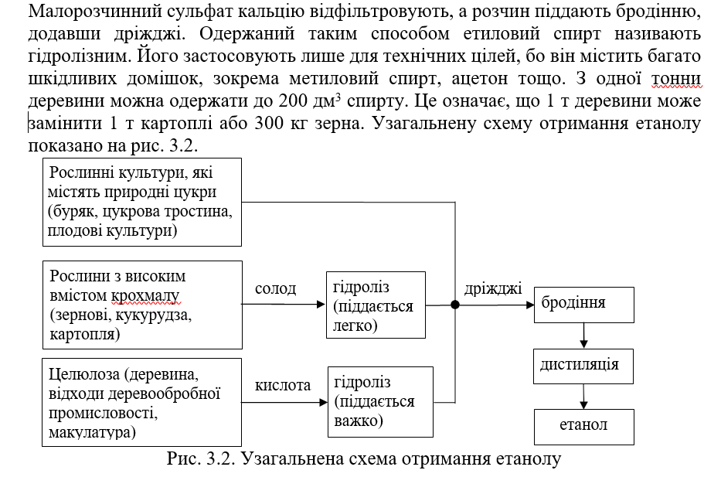

Slide 13
Анаеробний розклад
Анаеробний розклад – це розклад без доступу кисню у присутності спеціальних бактерій. За умови застосування анаеробного розкладу біомаса розкладається на метан СН₄ і оксид вуглецю СО₂. Частка енергії метану складає до 90 % від тієї, що містилась в первинній речовині. Суміш метану і оксиду вуглецю за наявності в невеликій кількості інших газів називають біогазом. Його склад: (55-80) % метану СН₄, (15-40) % вуглекислого газу СО₂, (0-1)% сірководню Н₂S, (0-1) % азоту N₂, (0-1) % водню H₂. Теплота згорання залежно від складу становить (21-27) МДж/м³. Крім отримання біогазу анаеробний розклад повністю мінералізує азот, фосфор, калій та інші мікроелементи, завдяки чому вони краще засвоюються рослинами. Таким чином ця технологія дозволяє виробляти біопаливо і переробляє відходи на добриво.
Основна сировина для виробництва біогазу – це відходи тваринництва. Для цього також можна використовувати силос, солому і побутові відходи. З 1 тони відходів як правило можна отримати (250-500) м³ біогазу. Температура за якої проводять анаеробний розклад складає (20-70) °С. Процес анаеробного розкладу як правило триває (5-15) діб: за вищої температури розкладу, його тривалість зменшується.

Slide 14
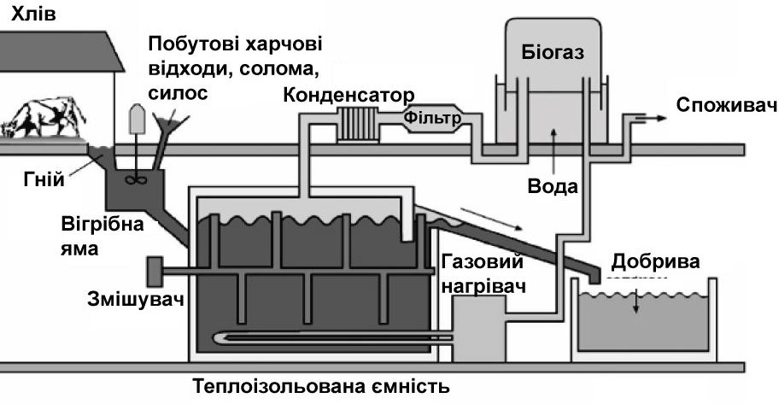
Рис. 3.3. Схема біогазової установки

Slide 16
Особливості використання метанолу, етанолу і біодизеля
як палива для автомобілів
Поступове зростання цін на нафтопродукти і збільшення обсягу їх використання спричинило зростання попиту на альтернативні види палива для автомобілів. Одне з провідних місць серед альтернативних видів палива займають рідкі види біопалива: метанол, етанол і біодизель. Ці види палива менше шкодять навколишньому середовищу у порівнянні з бензином і
дизельним паливом. Однак двигуни сучасних автомобілів пристосовані до палива з нафтопродуктів, тому використання біопалива має свої особливості. На даний момент широко використовують два види біопалива: етанол і біодизель. Ці види біопалива можуть додаватись до бензину або дизельного палива чи використовуватись самостійно.
Паливо з додаванням етанолу
Бензин з додаванням етанолу маркують Ехх, де хх – процентний вміст етанолу. Популярні марки бензину такого бензину: Е5, Е10, Е15, Е85, Е100 (чистий етанол). Бензин з вмістом етанолу до 10 % можна заправляти в більшість сучасних автомобілів. Марки бензину з більшим вмістом етанолу підходять лише для автомобілів зі спеціальним двигуном. Це пов’язано з такими особливостями етанолу:
за температури нижче -15 °С паливо з вмістом етанолу 85 % і вище замерзає;
етанол має на 34% менше енергії на одиницю об'єму ніж бензин;
етанол має вище октанове число ніж бензин;
етанол поглинає воду, що сприяє розшарюванню палива на окремі фракції.

Slide 17
Через зазначені особливості в авто, призначених для холодного клімату, для використання етанолового палива необхідно встановлювати обігрівач. Витрати чистого етанолу в порівнянні з бензином збільшуються на 30 %. Тому для економічної доцільності використання біопалива його ціна повинна бути меншою на 30 % ніж у бензину. Окрім цього зберігати етанолове паливо необхідно в герметичних ємностях, для запобігання потрапляння вологи.
Біодизель
Паливо з додаванням біодизеля позначають Вхх, де хх – процентний вміст біодизеля. Чистий біодизель, на відміну від етанолу, можна використовувати для звичайних дизельних двигунів (після налаштування). Для використання біодизеля за низьких температур, необхідний нагрів двигуна. Строк зберігання біодизеля не перевищує трьох місяців.
Останнє десятиріччя біопаливо активно використовують у когенераційних установках, призначених для генерації теплової і електричної енергії.

Slide 18
Запитання
Назвіть основні методи перероблення біопалива.
Назвіть переваги пелетів у порівнянні зі звичайними дровами.
Поясніть сутність терміну «піроліз».
Вкажіть речовини, які можна отримати за процесу газифікації вуглецевмісних речовин.
Назвіть найдешевшу сировину для виробництва етанолу.
Назвіть основні речовини, які входять до складу біогазу.
Назвіть основні недоліки етанолу за умови використанні його в якості автомобільного палива.
Наведіть назви сільськогосподарських рослин, з яких виготовляють біодизель.

